Slide 1
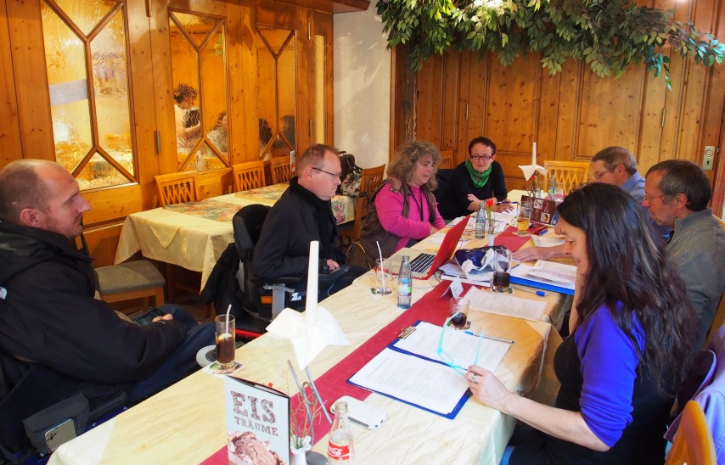
Unbehindert leben - im Nürnberger Land
Barrierefreies Bauen und Wohnen - 2013
Ein Projekt der kommunalen Behindertenbeauftragten
Angelika Feisthammel
in Zusammenarbeit mit den Behindertenbeauftragten
aus Lauf – Hanne Hauck, Gabi Karsten, Marco Loos
aus Schwaig – Irmingard Fritsch
aus Altdorf – Ullrich Reuter
Pressebegleitung – Sabine Rösler

Slide 2
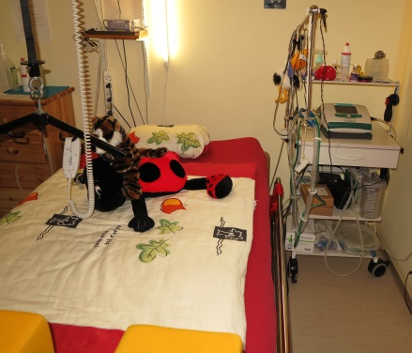
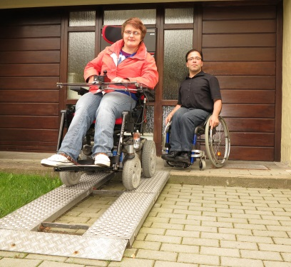
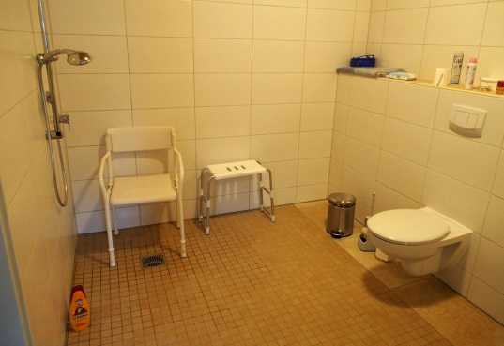
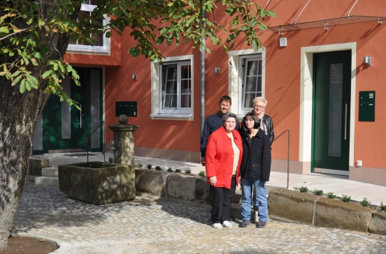
Ausgangssituation
Im Nürnberger Land ist der Bedarf an behindertengerechten und barrierefreien Wohnungen um ein Vielfaches höher als das Angebot.
Hier setzt das Projekt an.
Es gilt Architekten und Bauträger ebenso wie Städte, Märkte und Gemeinden, aber auch alle Bürgerinnen und Bürger, für dieses Thema zu sensibilisieren.

Slide 3
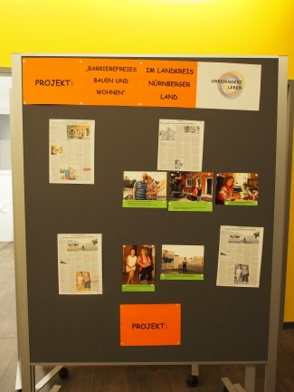
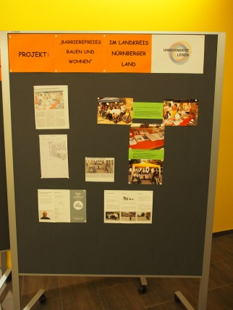
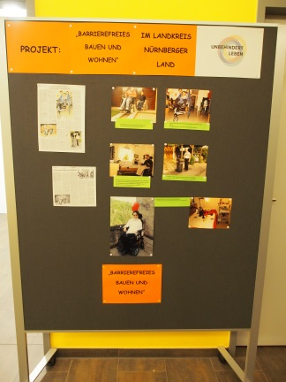
Pressearbeit
Mit Sabine Rösler konnte eine junge freie Journalistin gewonnen werden, die sich äußerst engagiert auf die Thematik einließ.
Bei zahlreichen Besuchen von Menschen mit Handicap bekam sie wertvolle Einblicke in die jeweilige Wohnsituation.
Neben Bauträgern und Architekten wurden auch Bürgermeister und Behindertenbeauftragte befragt.
Daraus entstanden drei ganzseitige Presseartikel, die in der Pegnitz Zeitung, in der Hersbrucker Zeitung und im Boten zu lesen waren.

Slide 4
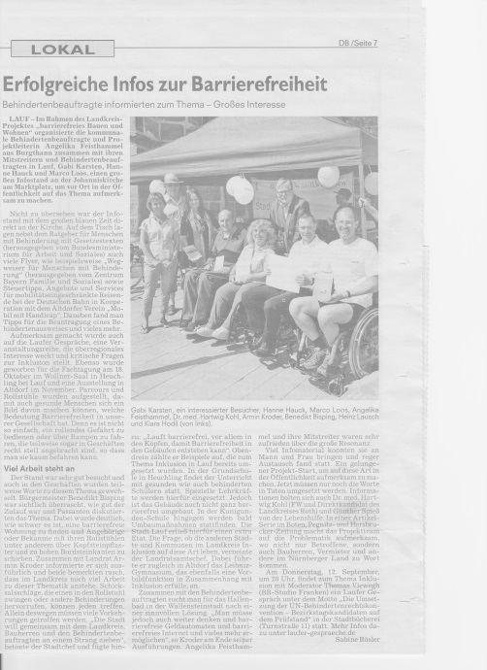
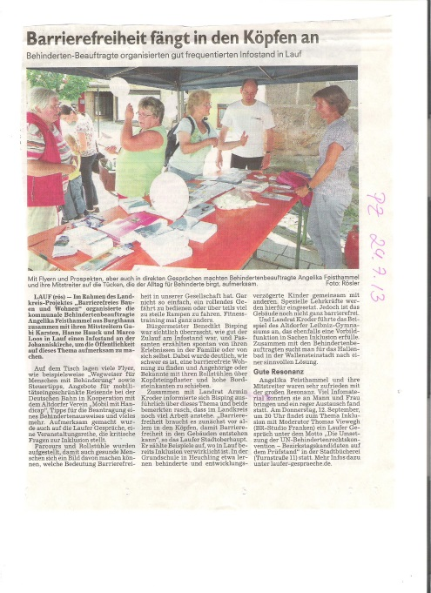
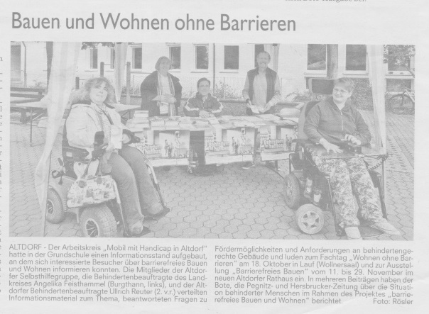
Infostände
Mit Infoständen wurde die breite Bevölkerung auf das Thema aufmerksam gemacht. Diese wurden ebenfalls in den Landkreis-Zeitungen veröffentlicht.
Im Juli 2013 war der Stand am Marktplatz in Lauf aufgebaut, der gut besucht war.
Dort standen alle Behindertenbeauftragten den Bürgerinnen und Bürgern Rede und Antwort und waren sehr gut gefragt.
Die sehr umfangreichen Infomaterialien wurden gut angenommen.
Der zweite Infostand war im September 2013 vor der Grundschule in Altdorf.

Slide 5
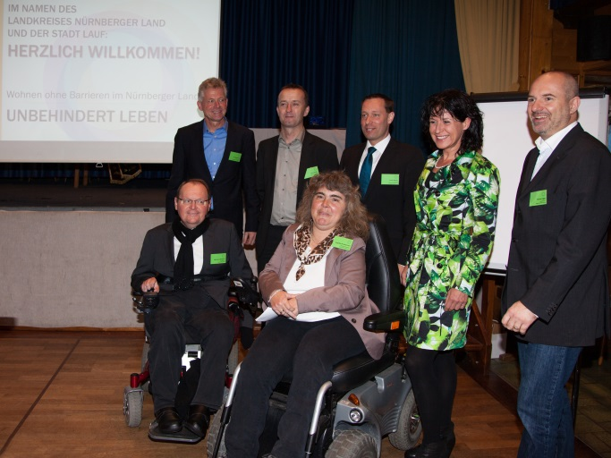
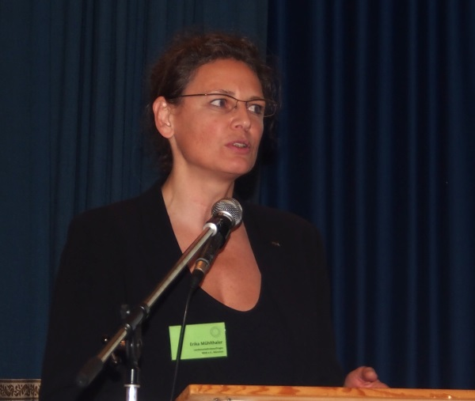
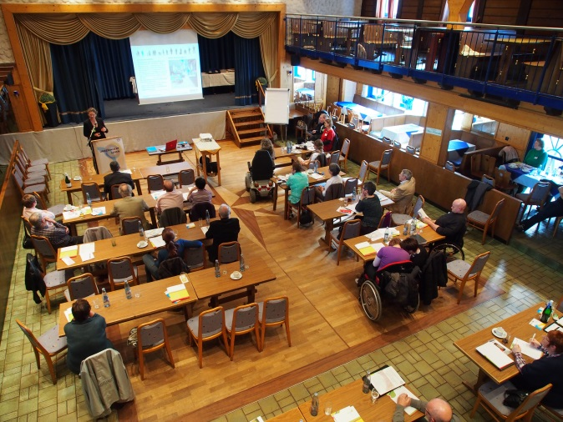
Fachtagung
Am 28. Oktober 2013 fand im Wollnersaal in Lauf ein Fachtag statt.
Moderation: Angelika Feisthammel (komm. Behindertenbeauftragte) und Karl-Heinz Miederer
Als Referenten konnten gewonnen werden:
Christine Degenhart (Bayerische Architektenkammer) Thema: Barrierefr. Wohnungen (Regeln)
Ulrich Müller (Architekt) Thema: Um- und Neubau, barrierefrei
Dr. Hannes Zapf (Zapf Werke) Thema: Bauträger
Thomas Jaggo (Jaggo Media GmbH) Thema: Hörbehinderung
Erika Mühlthaler (Landesverkehrsbeauftragte BBSB) Thema: Sehbehinderung
Karl-Heinz Miederer (ACCESS IFD) Thema: Ergebnisse und Perspektiven
Eine gelungene Veranstaltung, die sehr gut besucht war und großen Anklang gefunden hat.

Slide 6
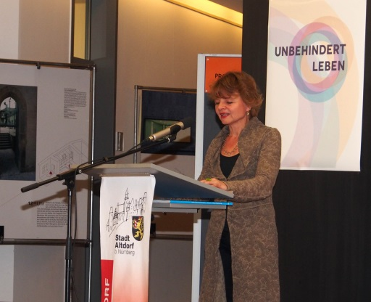
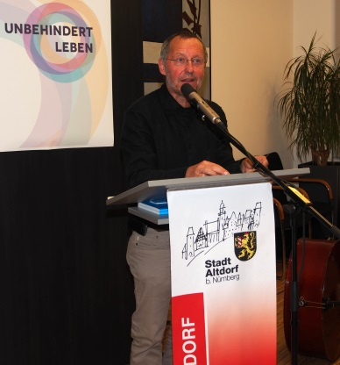
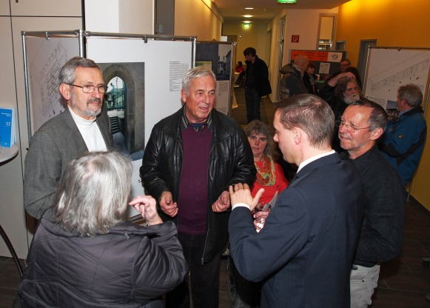
Fachausstellung
Zur Abrundung des Themas war vom 11.11. – 29.11.2013 eine Wander-Ausstellung der Bayerischen Architektenkammer „Barrierefreies Bauen“ im Altdorfer Rathaus zu sehen. Sabine Rösler stellte auf mehreren Stellwänden Fotos und Berichte ihrer Interviews aus.
Die Eröffnung der Ausstellung wurde mit einem Grundsatzreferat von Ulrich Reuter (Behindertenbeauftragter der Stadt Altdorf) und einem Fachvortrag von Maria Böhmer (Bayerische Architektenkammer) untermauert.
Umrahmt wurde diese Veranstaltung musikalisch von dem Trio Rubato und kulinarisch mit einem Stehempfang mit Sekt und Häppchen, welcher von der Berufsstufe der Körperbehindertenschule Altdorf sehr professionell arrangiert wurde.

Slide 7
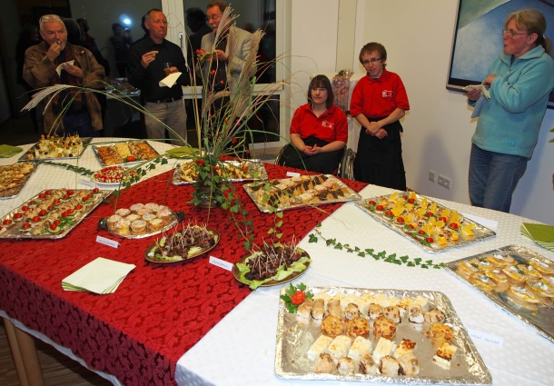
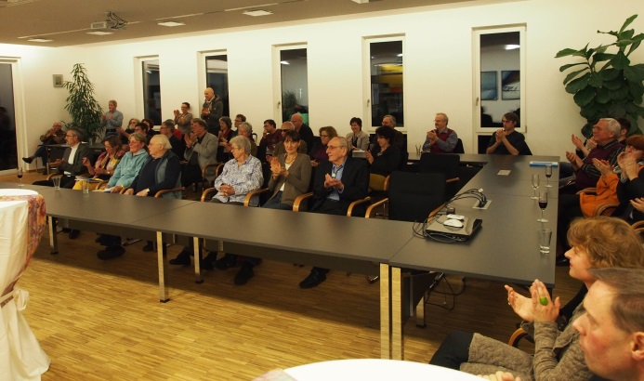
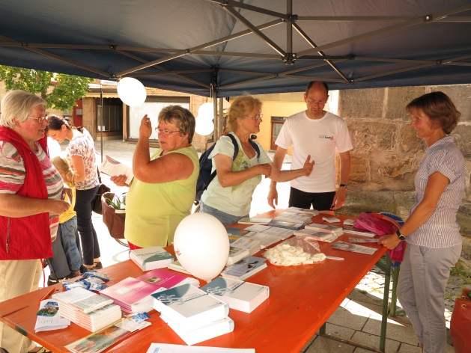
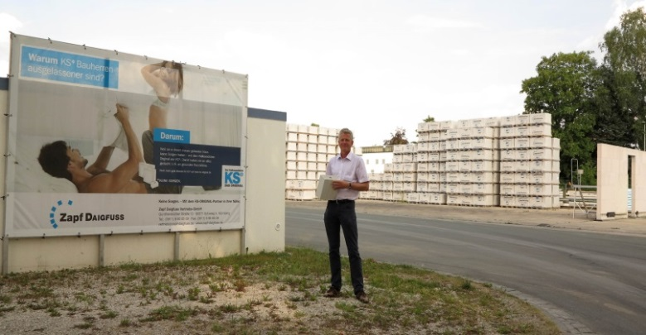
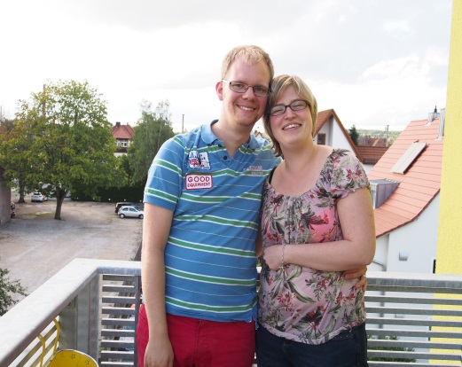
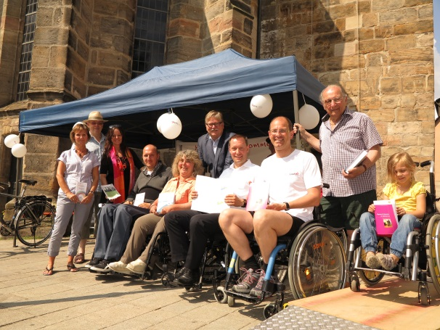
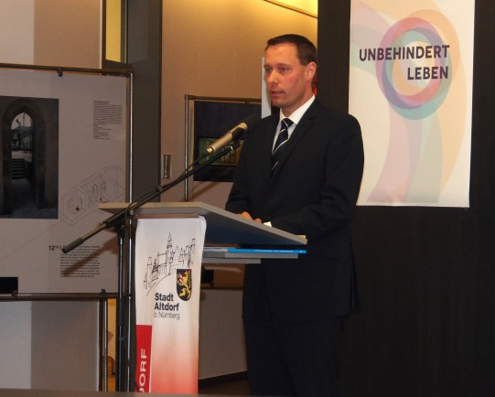
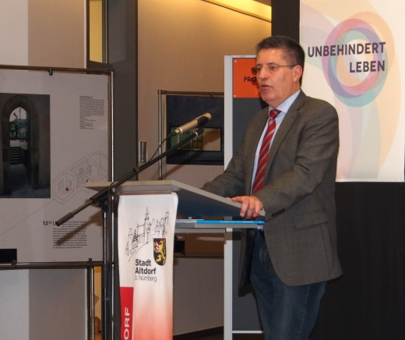
Impressionen
… jetzt sollten Taten folgen!!!
www.nuernberger-land.de/uploads/media/Unbehindert_Leben_01.pdf www.sabine-roesler.de

